Slide 1
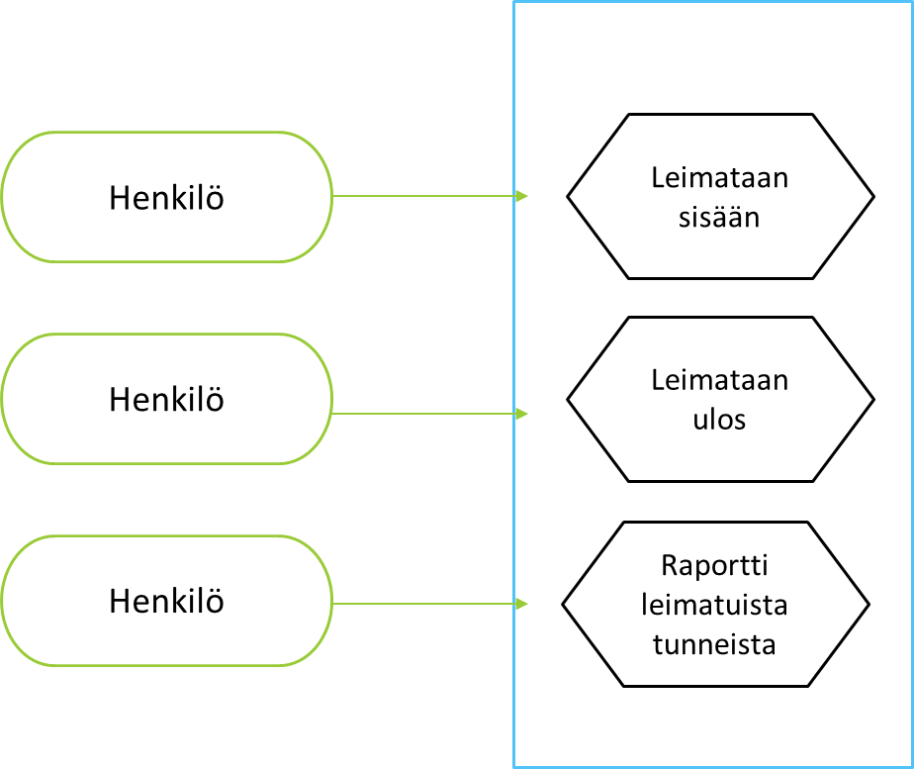

Työajan seuranta

Slide 2
Työajan seuranta
Leimaus
Työ alkaa
Työ loppuu
Uloskirjaus:
Lounaalle, 30 min
Lounaalta, jos menee 30 min yli niin minuutti kerrallaan lisätään poissaoloksi
tauonpituus (laskee automaattisesti)
Työaika on 7:34. Viikkotyöaika 37:50
koulutus/sairaus/liukuma
Taannehtiva korjaus
½ h ruoka tauko
Työtunnisteet 20 kpl
valitaan listalta: opetusmateriaaleja, hallintoa, opetusta…
Liittymä:
Sisään työnumero
Saldon näkyvyys leimattaessa
Raportointi
Saldo
Tunnisteiden tuntimäärien seuranta (esim. opetus)

Slide 3
Määrittelykuvasto
Asiakas
Käyttöliittymä
Ilmoitus
Tunnistus
Tietokanta
Työ
alkaa
Valinta
Saldo
Lounaalle
Lounaalta
Liukuma
Työ
loppuu
Koulutus, sairaus
Raportointi
Saldo

